Slide 1
Séance n°1
SEQUENCE - La France dans la Seconde Guerre mondiale

Slide 2
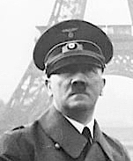
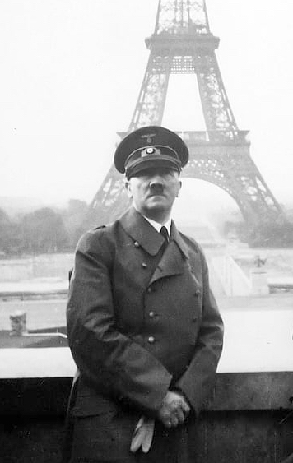
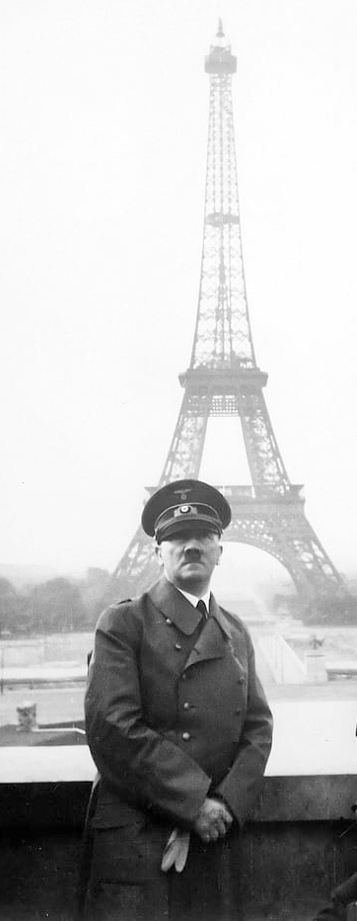
Introduction
A quelle date a été fabriqué ce document ?
Où se situe la scène ?
Quelle personne a été photographiée ?
Comment est-elle habillée ?
Comment expliquer sa présence en ce lieu ?
Photographie prise le 28 juin 1940

Slide 3
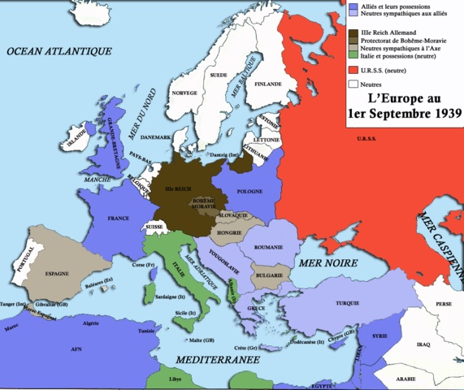
Introduction
En septembre 1939, le Royaume-Uni et la France déclarent la guerre à l’Allemagne d’Hitler qui vient d’attaquer la Pologne.
La Seconde Guerre mondiale commence.
En 1940, l’armée allemande attaque la France.
→ Dans quelle situation se retrouve la France en 1940 ?

Slide 4
Problématique
Dans quelle situation se retrouve la France à la suite de l’attaque de l’armée allemande en 1940 ?
→ Examen d’un document retrouvé dans un grenier à Châteauroux, document datant de juin 1940

Slide 5
Phase de recherche – 1er visionnage
https://wetransfer.com/downloads/2b414ed7ab2b29751b2a472006c3cde020210420171748/c6afa46d48e66e46d0fd36b7298f9a5520210420171748/d690d6

Slide 6
Phase de recherche – débriefing collectif
Nature du document ?
Quelles sont les différentes scènes montrées dans ce document ? (inventaire des scènes)

Slide 7
Phase de recherche – 2ème visionnage

Slide 8
Phase de recherche : questionnaire individuel ou binôme

Slide 9
Phase de mise en commun

Slide 10
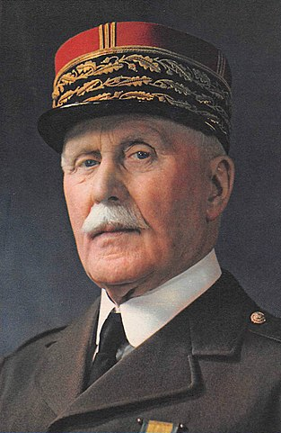
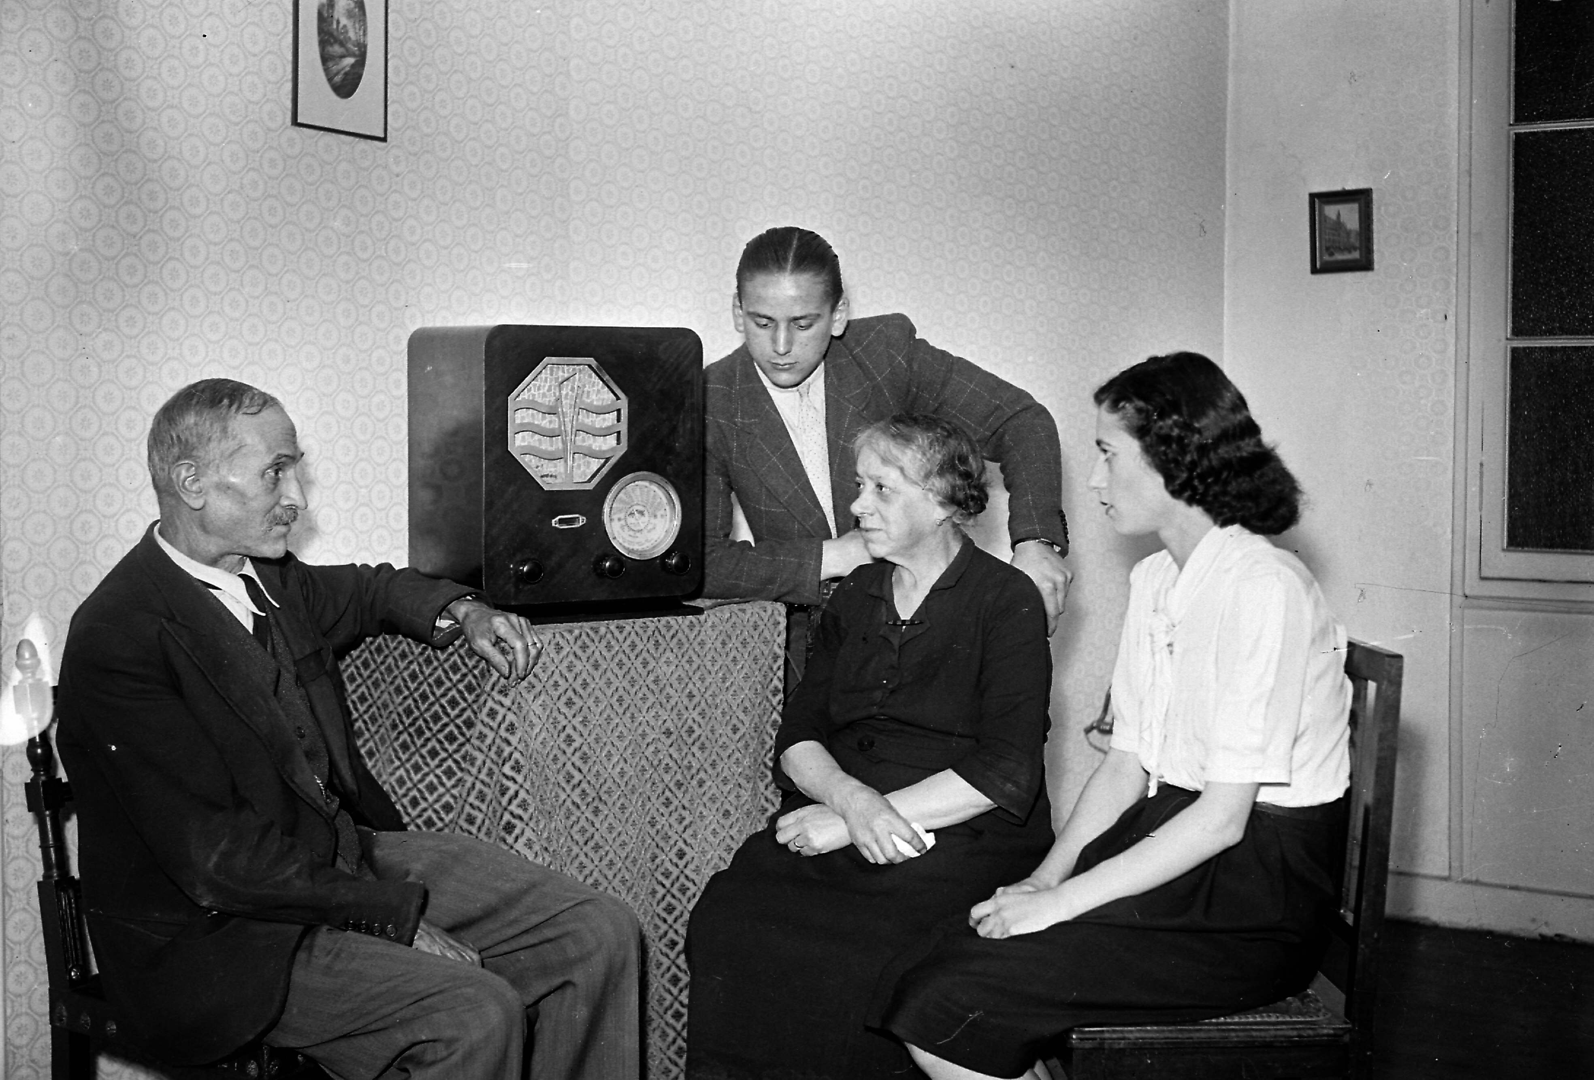
Apports informations complémentaires
C’est alors qu’intervient un message radiodiffusé annoncé et écouté par la plupart des Français :
https://www.facebook.com/CinemaCinemas.CC/videos/597935040572938/

Slide 11
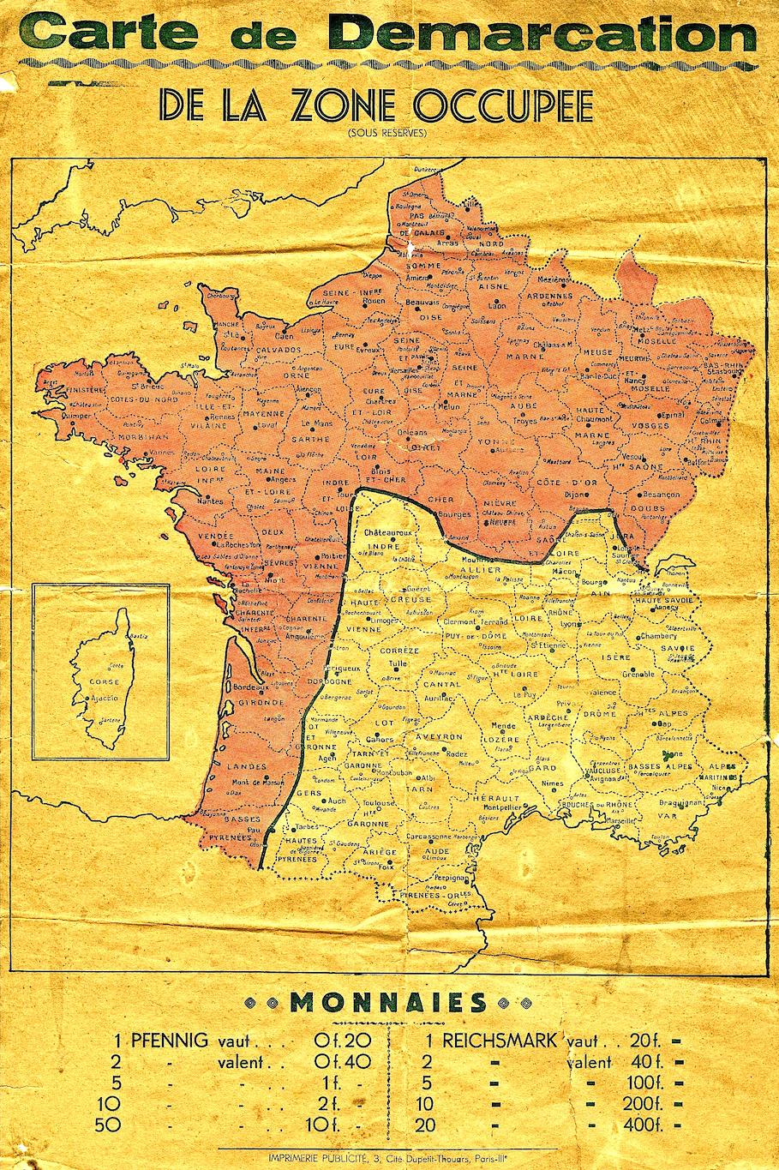
Apports informations complémentaires
Signature d’un armistice entre l’Allemagne d’Hitler et la France en juin 1940
Les accords d’armistice ont pour conséquence :
La perte de l’Alsace-Lorraine (au profit de l’Allemagne)
L’occupation du nord et de l’ouest de la France par l’armée allemande
La coupure en deux de la France par une ligne de démarcation

Slide 12
Bilan - trace écrite – retour à la problématique
CANEVAS DE LA TRACE ECRITE
En 1939 débute la Seconde Guerre mondiale. En 1940, l’armée allemande envahit la France. Le Maréchal Pétain signe l’armistice avec Hitler pour arrêter les combats. Une ligne de démarcation coupe la France en deux : au nord, la zone occupée, au sud, la zone non occupée.

